Slide 1

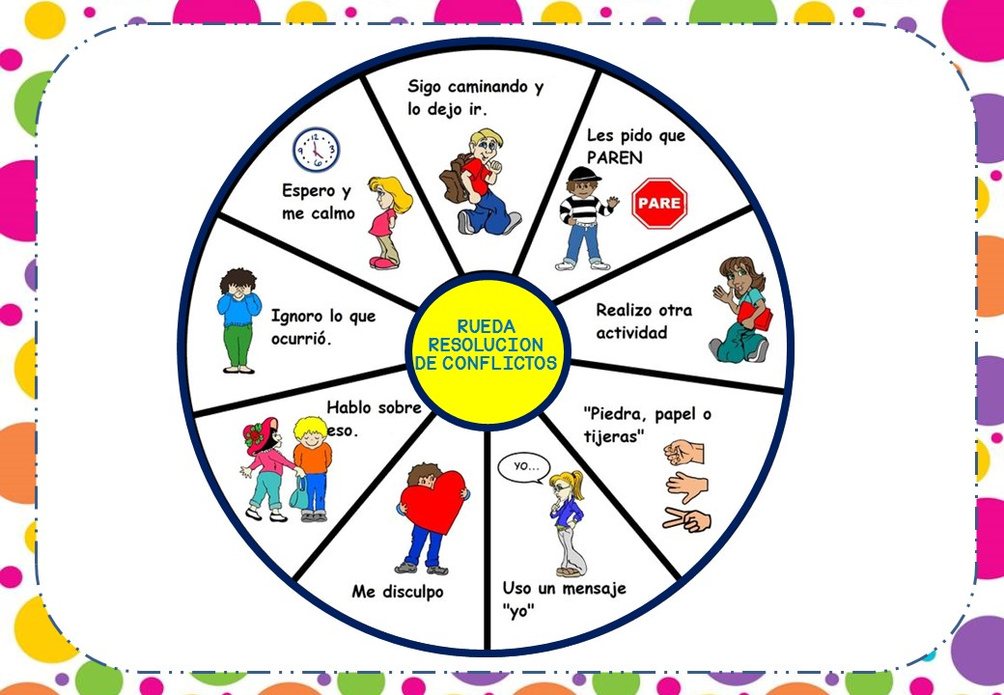
MATERIAL DE APOYO: Estrategias de
Resolución de Conflictos 3°BASICO GUIA 20

Slide 2
Juego VOLVER A EMPEZAR; Estrategia de Resolución de Conflictos para niños.
El juego de volver a empezar': una técnica para gestionar conflictos entre niños.
El juego consiste en hacer una pequeña obra de teatro en la que cada niño se interpreta a sí mismo en un escenario que será exactamente el mismo lugar donde ocurrió el conflicto, pelea o discusión..
Colocamos a cada niño en el lugar exacto en el que estaban cuando todo empezó. Es mejor ensayar la escena uno por uno. Se trata de que experimente cómo se siente haciendo las cosas de esa otra manera menos molesta.

Slide 3
Juego VOLVER A EMPEZAR; Estrategia de Resolución de Conflictos para niños.
En el juego de volver a empezar, respetando la psicogeografía de la escena inicial vamos a ayudar a los niños a integrar de manera más rápida las nuevas conductas que han ensayado y que están “representando”. Además, aquello negativo (enfado, discusión, descontrol) que ocurrió en un determinado espacio, quedará tapado por otra experiencia positiva (juego, diversión, respeto, control) que sucedió después exactamente en el mismo lugar.
La nueva obra de teatro es una gran lección para ellos. Les permite comparar cómo se sintieron la primera vez después de la discusión y cómo se sienten ahora, después de haber dicho las cosas de otra manera más respetuosa.

